Slide 1
10-Class Pitch Outcome
Model Comparison
6개 모델 아키텍처 × 10-class 분류 성능 비교
MLB Statcast 2022-2024 (3시즌, ~149만 투구)
SmartPitch MDP Transition Probability Models

Slide 2
6개 모델 10-Class 성능 비교
빨강 배경 = collapse (다수 클래스만 예측) | 초록 배경 = MDP 호환 최선 모델
모델 | Input | Top-1 | Top-3 | CE | MDP | 비고
LR | 77d | 41.1% | 86.2% | 1.614 | ✅ | collapse
LightGBM | 77d | 13.0% | 48.1% | 2.087 | ✅ | 역collapse
MLP (77d) | 77d | 41.1% | 86.2% | 1.470 | ✅ | collapse
MLP 135d | 135d | 67.6% | 94.8% | 0.926 | ✅ | MDP 최선
RNN | 400×87 | 66.9% | 94.8% | 0.873 | ❌ | sequence
Transformer | 400×87 | 67.2% | 94.7% | 0.868 | ❌ | sequence

Slide 3
77-dim i.i.d. 모델의 Collapse 현상
10개 클래스 분포 (불균형):
Strike 41.11% ← 다수 클래스
Ball 33.31%
FieldOut 11.75%
Strikeout 5.89%
Single 3.64%
Walk 2.04%
Double 1.09%
HomeRun 0.81%
HBP 0.28%
Triple 0.09%
Class balancing 미적용
LR/MLP → Strike만 예측 (41.1%)
Macro-F1 = 0.06
Class balancing 과적용
LightGBM → 전 클래스 균등 (13.0%)
inverse-freq 과보정
해결: Context 추가
Context 58d → 41.1% → 67.6%
+26.5pp 상승
핵심: feature 부족이 원인 — class balancing, Focal Loss 등 기법으로는 해결 불가

Slide 4
Per-class Top-1 Accuracy (%)
빨강 = 0% (해당 클래스 예측 불가) | 초록 = 유의미한 예측 성능
클래스 | 비율 | LR | LGB | MLP 77d | MLP 135d | RNN | Transformer
Ball | 33.31% | 0.2 | 13.3 | 0.0 | 88.4 | 87.2 | 87.6
Strike | 41.11% | 99.8 | 13.1 | 100 | 83.7 | 82.8 | 82.2
Single | 3.64% | 0.0 | 12.3 | 0.0 | 0.0 | 0.0 | 0.0
Double | 1.09% | 0.0 | 10.7 | 0.0 | 0.0 | 0.0 | 0.0
Triple | 0.09% | 0.0 | 0.0 | 0.0 | 0.0 | 0.0 | 0.0
HomeRun | 0.81% | 0.0 | 7.9 | 0.0 | 0.0 | 0.0 | 0.0
FieldOut | 11.75% | 0.0 | 13.3 | 0.0 | 7.3 | 8.7 | 10.7
Strikeout | 5.89% | 0.0 | 12.8 | 0.0 | 19.5 | 16.6 | 17.3
Walk | 2.04% | 0.0 | 12.1 | 0.0 | 85.9 | 81.2 | 85.6
HBP | 0.28% | 0.0 | 3.3 | 0.0 | 2.9 | 10.9 | 17.2

Slide 5
Per-class Top-4 Accuracy (%)
Top-4: 예측 확률 상위 4개 안에 정답 포함 비율 | LR/MLP 77d Overall 92% = 고빈도 4클래스에 의한 착시
클래스 | 비율 | LR | LGB | MLP 77d | MLP 135d | RNN | Transformer
Ball | 33.31% | 100.0 | 70.6 | 100.0 | 99.6 | 99.4 | 99.6
Strike | 41.11% | 100.0 | 70.4 | 100.0 | 100.0 | 100.0 | 100.0
Single | 3.64% | 0.2 | 47.8 | 0.0 | 88.9 | 90.1 | 89.6
Double | 1.09% | 0.0 | 28.5 | 0.0 | 37.4 | 36.5 | 27.5
Triple | 0.09% | 0.0 | 0.0 | 0.0 | 0.0 | 0.0 | 0.0
HomeRun | 0.81% | 0.0 | 20.5 | 0.0 | 18.1 | 10.4 | 15.6
FieldOut | 11.75% | 100.0 | 62.2 | 100.0 | 100.0 | 100.0 | 100.0
Strikeout | 5.89% | 99.8 | 54.3 | 100.0 | 100.0 | 99.9 | 99.8
Walk | 2.04% | 0.0 | 38.3 | 0.0 | 98.2 | 98.0 | 99.0
HBP | 0.28% | 0.0 | 5.7 | 0.0 | 95.3 | 92.2 | 92.2
Overall | — | 92.1 | 66.0 | 92.1 | 98.0 | 98.0 | 98.0

Slide 6
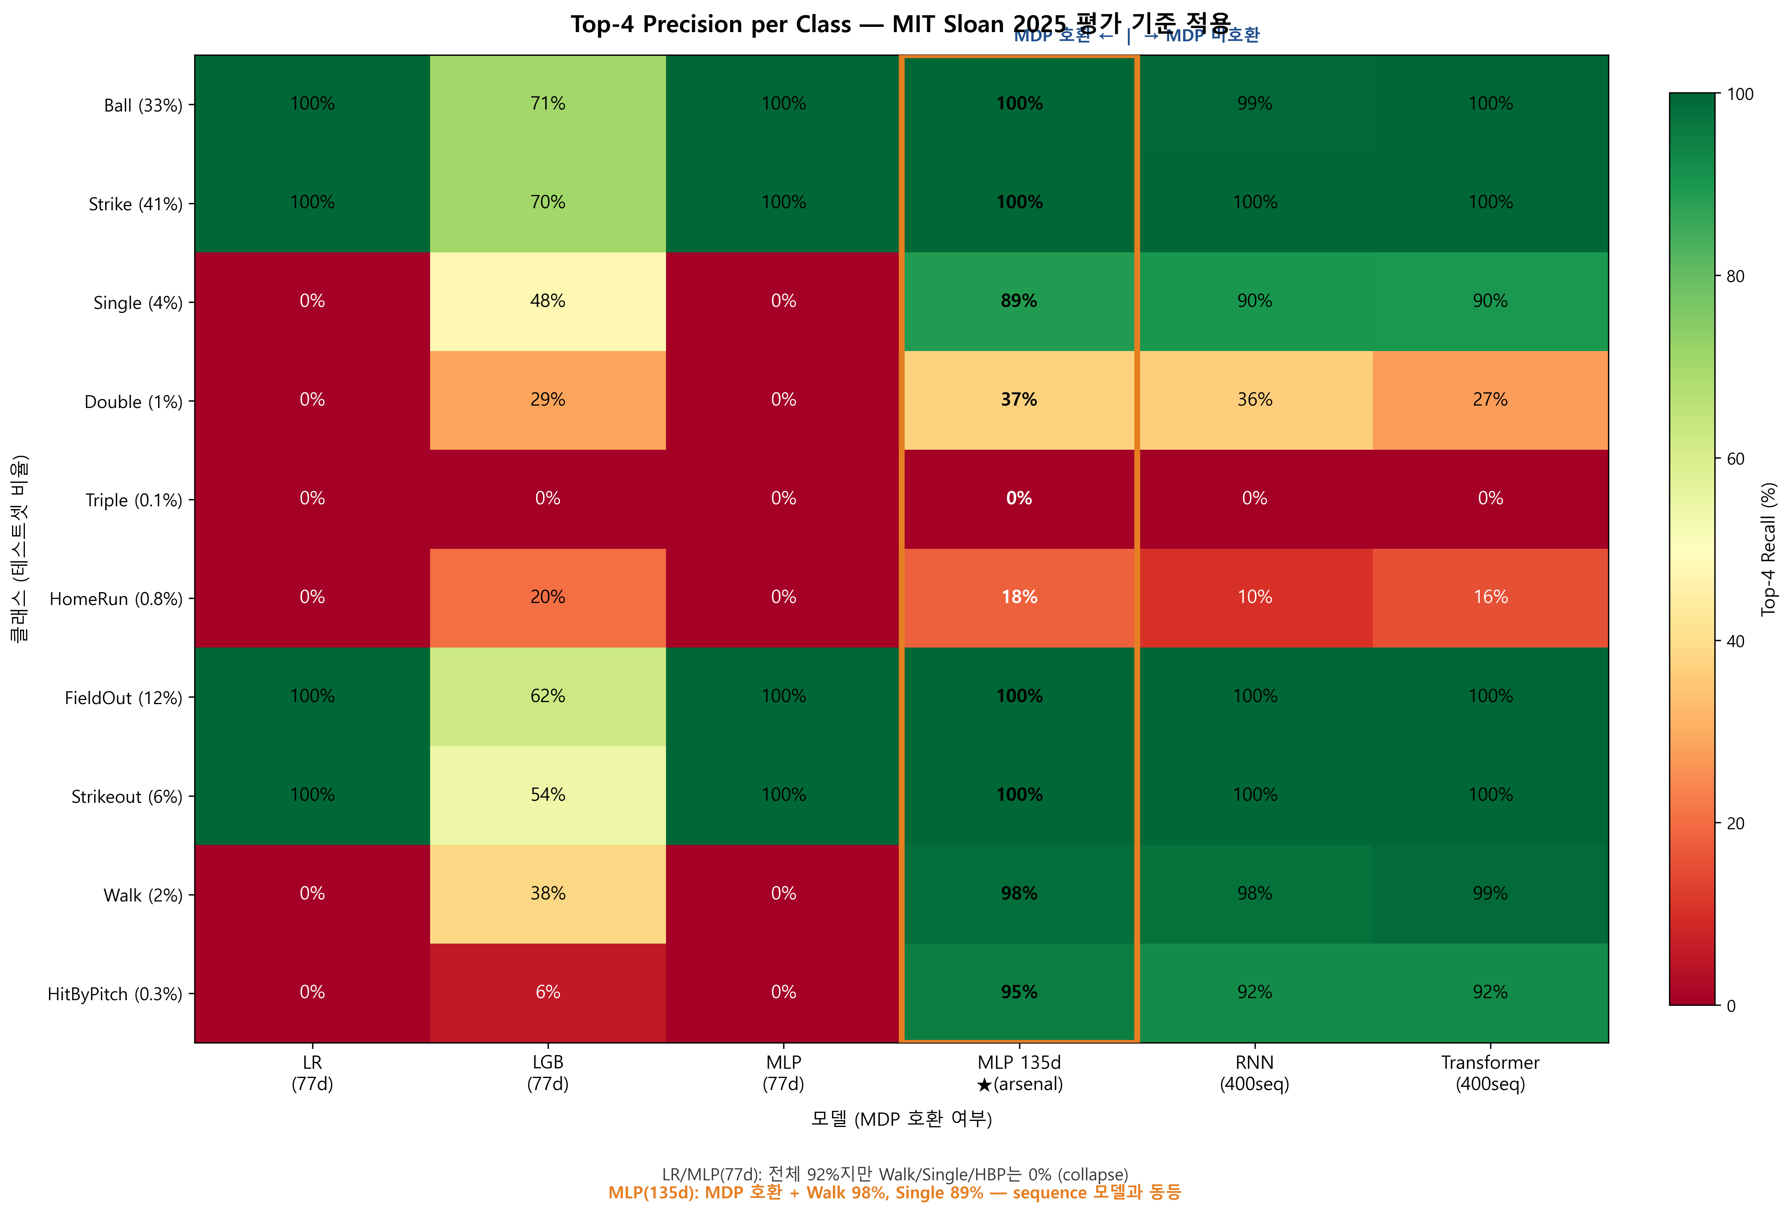
Top-4 Precision: Per-class 분석
MLP 135d (i.i.d., MDP 호환): Walk 98%, Single 89% → Transformer와 Top-4 동등 (98.0%)

Slide 7
핵심 발견: 10-Class 비교에서 배운 것
① 77-dim collapse는 feature 부족이 원인
어떤 class balancing 기법도 (Focal Loss, sqrt-weight, inverse-freq)
feature가 부족하면 해결 불가 — 41.1%에서 정체
② Context 58d 추가로 +26.5pp 돌파
투수 repertoire 통계를 정적 feature로 추가 →
77d 41.1% → 135d 67.6% (Sequence 모델과 동등)
③ MDP 호환성 유지하며 Transformer 수준 달성
MLP 135d: i.i.d. 입력, MDP state로 사용 가능
RNN/Transformer: sequence 의존 → MDP 비호환

